Slide 1
KAPITEL V · VEKTOREN, GERADEN UND WINKEL
Winkel
Mathematik · Q-Phase · 60 min

Slide 2
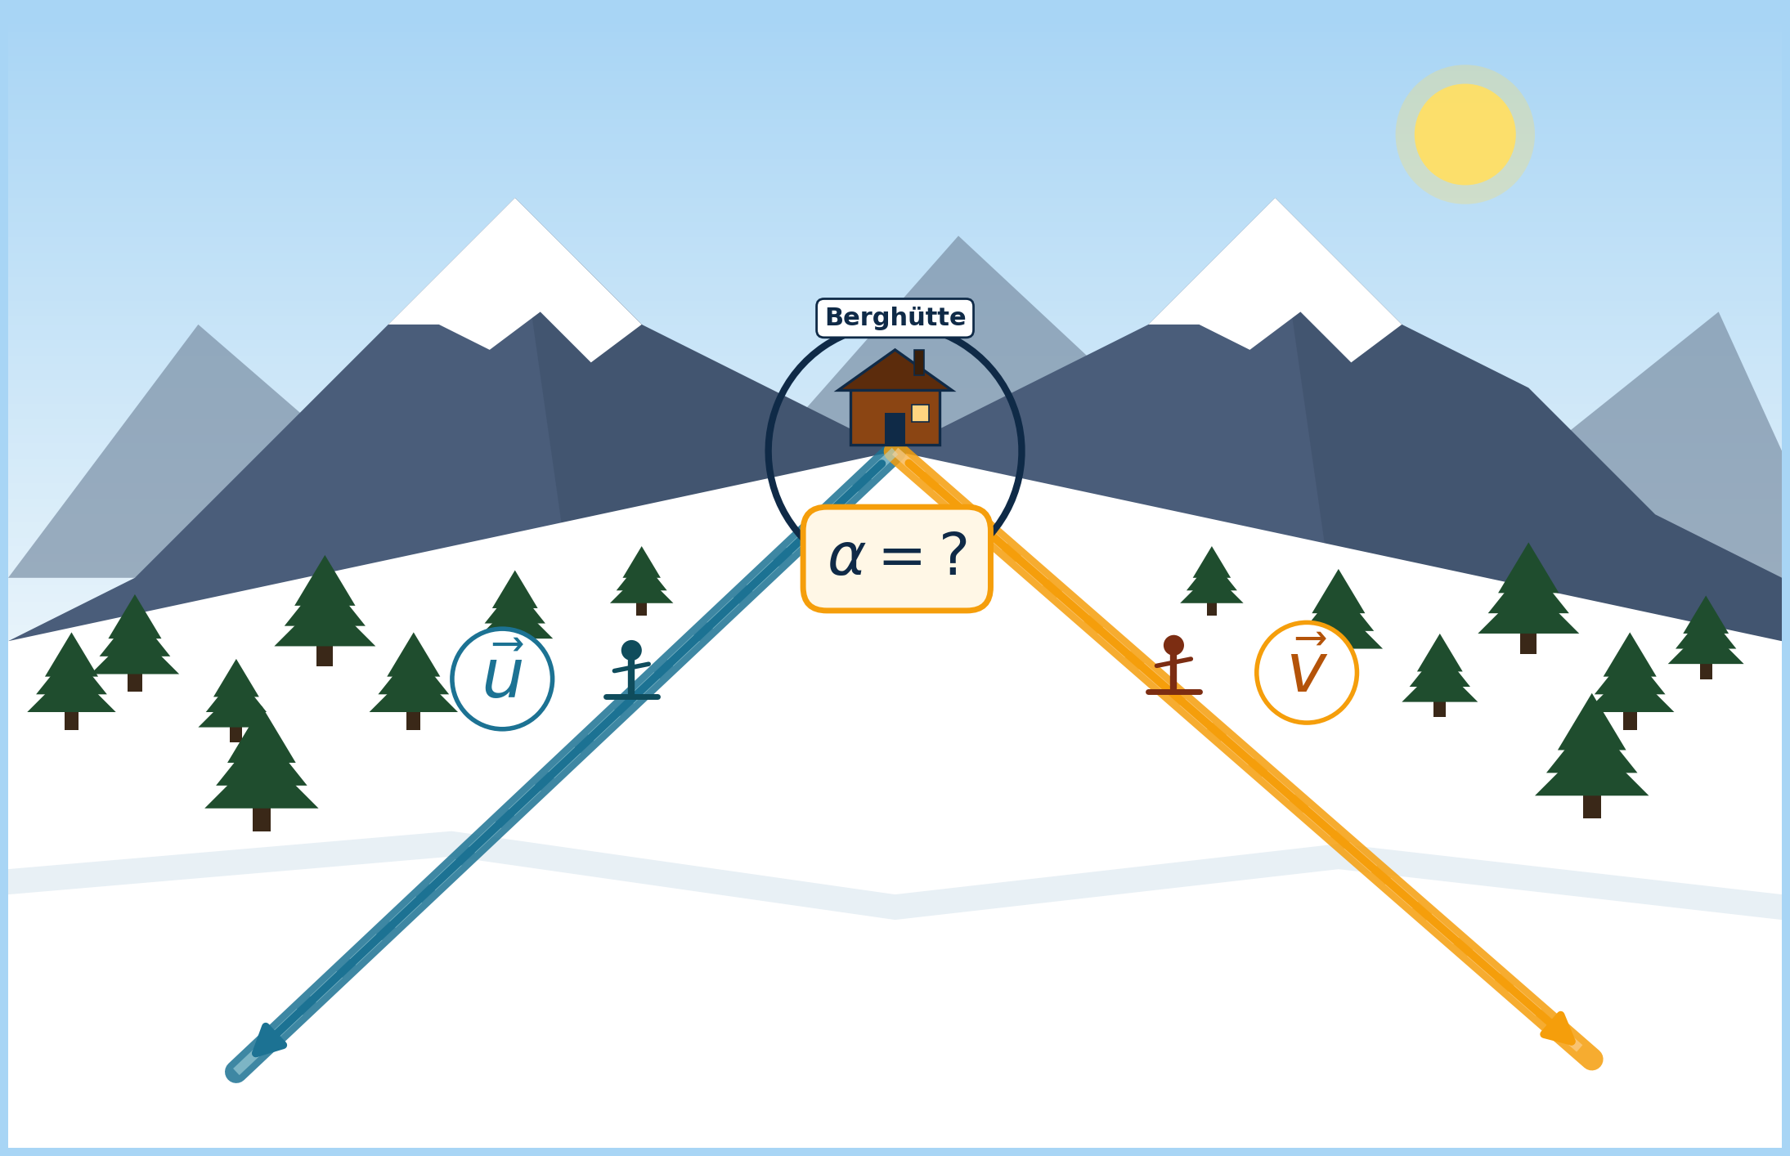
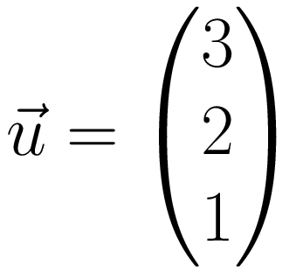
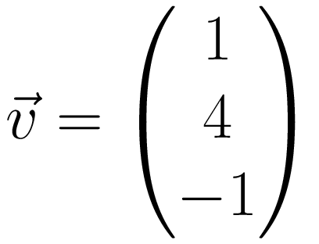

1
EINSTIEG · HEUTIGE AUSGANGSLAGE
Plenum
Was seht ihr hier?
AUS DER LANDKARTE
Skipiste 1
$α$ = ?
Skipiste 2
Welchen Winkel bilden die beiden Skipisten miteinander?
2 / 7

Slide 3
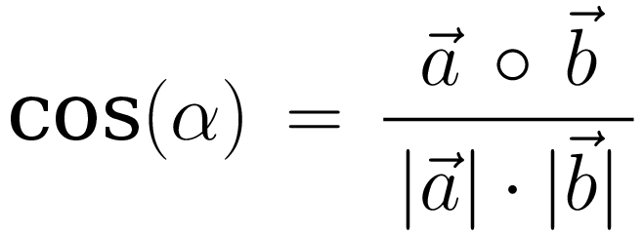
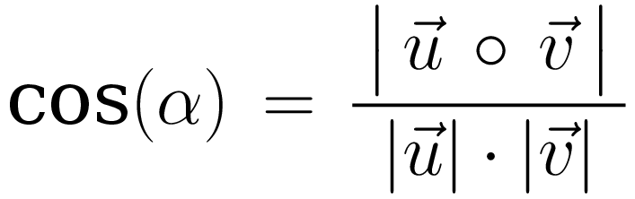
DEFINITION · WINKEL ZWISCHEN ZWEI VEKTOREN
Für den Winkel α zwischen zwei Vektoren gilt:
mit 0° ≤ α ≤ 180°
SCHNITTWINKEL ZWEIER GERADEN
Für den Schnittwinkel zweier Geraden mit Richtungsvektoren u und v gilt:
mit 0° ≤ α ≤ 90° — die Betragsstriche im Zähler sorgen für den spitzen Winkel.
Winkel und Schnittwinkel · Lernen aus Lösungsbeispielen
3 / 7

Slide 4
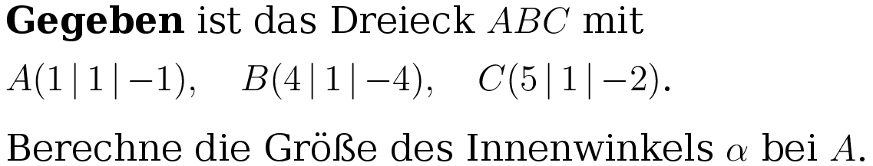
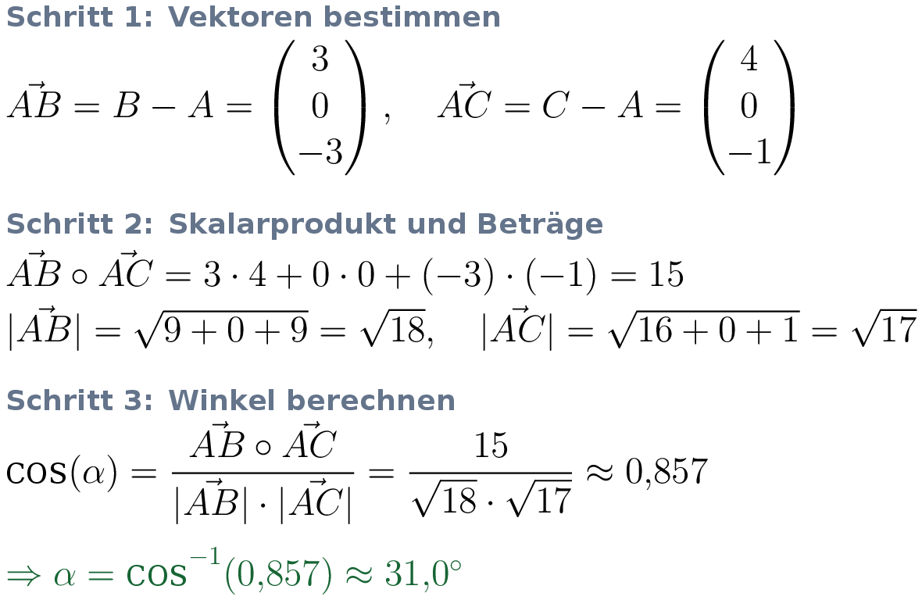
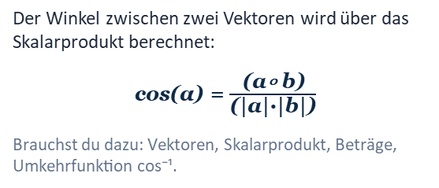
2
WORKED EXAMPLE · VOLLSTÄNDIG VORGERECHNET
Plenum
Schritt für Schritt: Innenwinkel im Dreieck
Lies jeden Schritt sorgfältig durch und verfolge die Rechnung nach.
Beispiel:
Vollständige Lösung
Idee:
Der Winkel zwischen zwei Vektoren wird über das Skalarprodukt berechnet:
cos(α) = $\frac{\text{(}\text{a}\text{∘ }\text{b}\text{)}}{\text{(|}\text{a}\text{|·|}\text{b}\text{|)}}$
Brauchst du dazu: Vektoren, Skalarprodukt, Beträge, Umkehrfunktion cos⁻¹.
Winkel und Schnittwinkel · Lernen aus Lösungsbeispielen
4 / 7

Slide 5
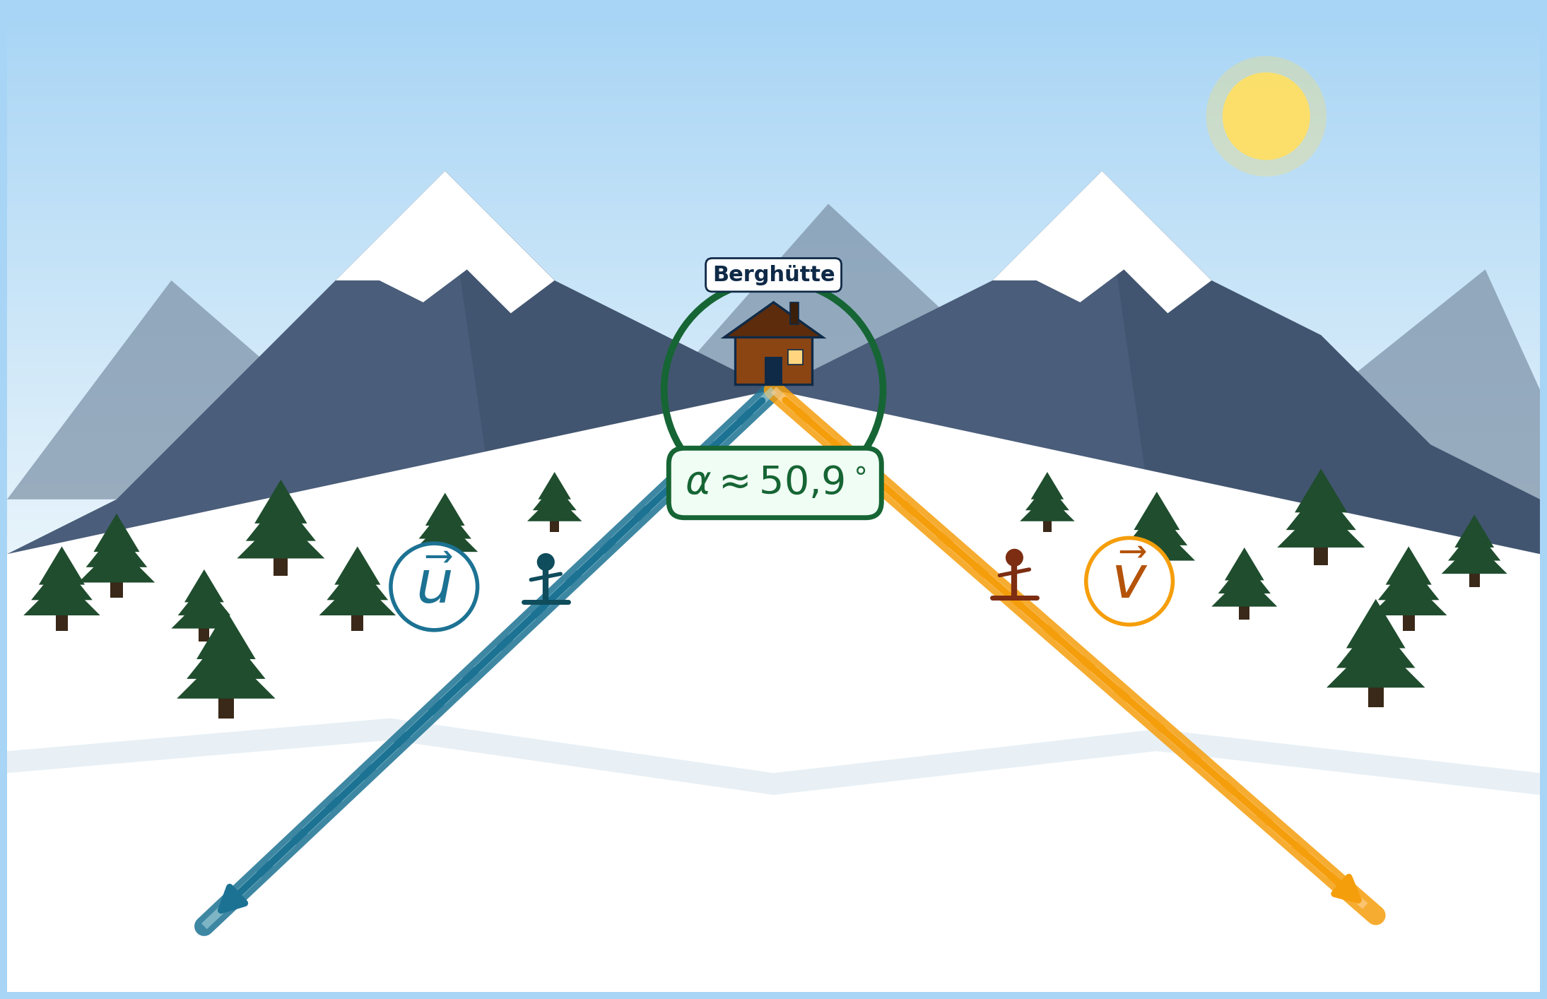
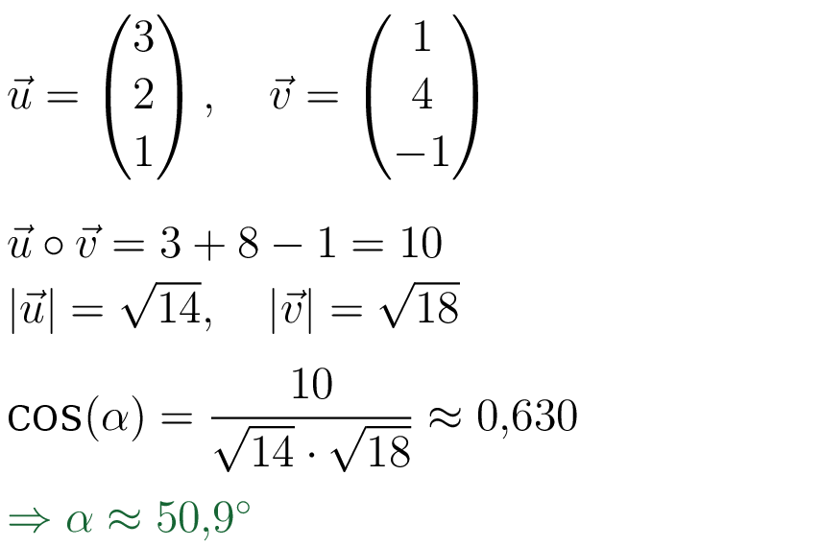
3
LÖSUNG · AUSGANGSFRAGE
Plenum
Welchen Winkel bilden die Skipisten?
Gegeben sind die folgenden beiden Vektoren:
Winkel und Schnittwinkel · Lernen aus Lösungsbeispielen
5 / 7

Slide 6
4
ERARBEITUNGSPHASE · ÜBUNGSAUFGABEN
Einzelarbeit + Lerngruppe
Jetzt selbst rechnen — Aufgaben S. 193
ARBEITSAUFTRAG
Bearbeite die Aufgaben in der angegebenen Reihenfolge. Nutze das Muster aus dem Worked Example. Vergleiche deine Ergebnisse mit deinem Sitznachbarn! Schreibt eure Lösung sauber auf — entweder im Heft oder auf dem iPad.
1
Nr. 1
2
Nr. 2
4
Nr. 5 und 6
Größe des Winkels zwischen zwei Vektoren bestimmen.
Längen der Seiten und Größen der Innenwinkel im Dreieck ABC berechnen.
Schnittwinkel zwischen zwei Geraden ermitteln (Richtungsvektoren).
Für Schnellere: Aufg. 5 und 6 (Viereck OPQR sowie Geraden, die sich schneiden).
Winkel und Schnittwinkel · Lernen aus Lösungsbeispielen
6 / 7

Slide 7
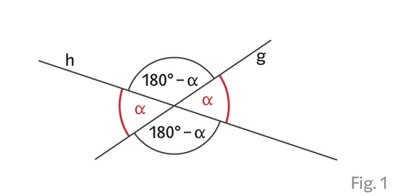

SCHNITTWINKEL ZWEIER GERADEN
Für den Schnittwinkel zweier Geraden mit Richtungsvektoren u und v gilt:
$$α$$
mit 0° ≤ α ≤ 90° — die Betragsstriche im Zähler sorgen für den spitzen Winkel .

Slide 8
4
ERARBEITUNGSPHASE · ÜBUNGSAUFGABEN
Einzelarbeit + Lerngruppe
Jetzt selbst rechnen — Aufgaben S. 193
ARBEITSAUFTRAG
Bearbeite die Aufgaben in der angegebenen Reihenfolge. Nutze das Muster aus dem Worked Example. Vergleiche deine Ergebnisse mit deinem Sitznachbarn! Schreibt eure Lösung sauber auf — entweder im Heft oder auf dem iPad.
4
Nr. 4
Schnittwinkel zwischen zwei Geraden ermitteln (Richtungsvektoren).
Für Schnellere: Aufg. 5 und 6 (Viereck OPQR sowie Geraden, die sich schneiden).
Winkel und Schnittwinkel · Lernen aus Lösungsbeispielen
6 / 7

Slide 9
AUSBLICK
Wie geht es weiter?
Hausaufgabe
Nächste Stunde
Transferidee
Anwendung der Winkelformel auf Schnittwinkel und im Raum.
Findet selbst eine Situation aus eurem Alltag, in der Winkel zwischen Richtungen wichtig sind (z.B. Sport, Navigation, Architektur).
Siehe Tafel
7 / 7

